Slide 1
Навчальна програма з трудового навчання 2017
Як скласти календарно-тематичне планування
Лещук Роман Миколайович,
учитель трудового навчання м. Вінниця

Slide 2
Вступ
Програма затверджена Наказом Міністерства освіти і науки України від 07.06.2017 № 804
Програма не забезпечує кількість годин та поділ класів (за це відповідає держстандарт освіти та інші нормативні акти, на яких і базується навчальна програма)
Програма побудована на принципі дитиноцентризму та компетентнісному підході

Slide 3
Алгоритм роботи учителя
Крок 1. Обрати види об'єктів проектно-технологічної діяльності учнів (проекти) та визначити їх кількість.
Крок 2. Обрати основні технології та додаткові технології за потреби для проектування та виготовлення кожного обраного виробу.
Крок 3. Визначити орієнтовну кількість годин на кожен проект.
Крок 4. Розписати очікувані результати навчально-пізнавальної діяльності учнів.
Крок 5. Сформулювати теми та зміст уроків з проектування та виготовлення кожного об'єкту проектно-технологічної діяльності учнів.
Крок 6. Спланувати теми та зміст уроків з технології побутової діяльності та самообслуговування.

Slide 4
Матриця
Для зручності планування необхідно скласти матрицю або інший робочий документ. Для її компонування виконуються перші чотири кроки алгоритму.
Проект 1 | Проект 2 | Проект 3 | Проект 4 | Проект 5 | Проект 6 | Міні-проект
Основна технологія | Основна технологія Додаткова технологія | Основна технологія | Основна технологія Додаткова технологія | Основна технологія | Основна технологія Додаткова технологія
Очікувані результати навчально-пізнавальної діяльності учнів | Очікувані результати навчально-пізнавальної діяльності учнів | Очікувані результати навчально-пізнавальної діяльності учнів | Очікувані результати навчально-пізнавальної діяльності учнів | Очікувані результати навчально-пізнавальної діяльності учнів | Очікувані результати навчально-пізнавальної діяльності учнів | Очікувані результати навчально-пізнавальної діяльності учнів
12 год | 10 год | 8 год | 12 год | 10 год | 12 год | 4 год

Slide 5
Матриця
І семестр
Проект 1 | Кільк. год | Технології | Очікування
Проект 2 | Кільк. год | Технології | Очікування
Проект 3 | Кільк. год | Технології | Очікування
ІІ семестр
Проект 4 | Кільк. год | Технології | Очікування
Проект 5 | Кільк. год | Технології | Очікування
Проект 6 | Кільк. год | Технології | Очікування
ТПДіС | Кільк. год | Технології | Очікування

Slide 6
Спільні очікування
І семестр |  |  | ІІ семестр |  |  | ТПДіС*
Проект 1 | Проект 2 | Проект 3 | Проект 4 | Проект 5 | Проект 6
Кільк. год | Кільк. год | Кільк. год | Кільк. год | Кільк. год | Кільк. год | Кільк. год
Технології | Технології | Технології | Технології | Технології | Технології | Технології
Спільні очікування
Очікування | Очікування | Очікування | Очікування | Очікування | Очікування | Очікування

Slide 7
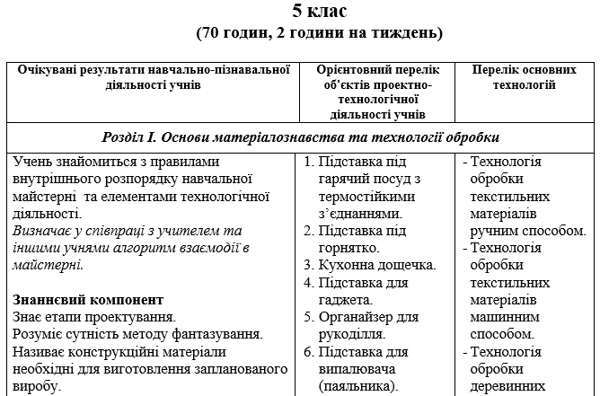
Вибір проектів
Вибір проекту здійснюється за другою колонкою таблиці програми «Орієнтовний перелік об'єктів проектно-технологічної діяльності учнів»

Slide 8
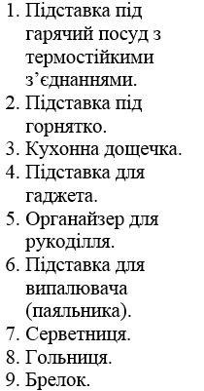
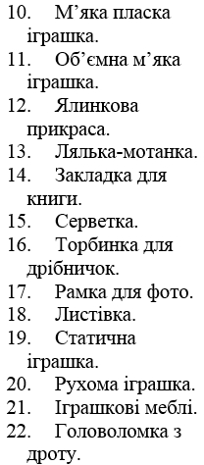
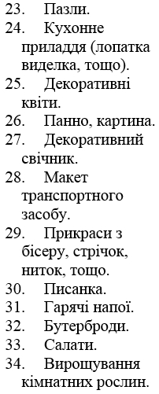
Вибір проектів для 5-го класу
Проект 1
Статична іграшка
Проект 3
Ялинкова прикраса
Проект 5
Кухонне приладдя
Проект 6
Макет транспортного засобу
Проект 4
Серветниця
Проект 2
Підставка під гарячий посуд з термостійкими з’єднаннями
Проект з технології побутової діяльності

Slide 9
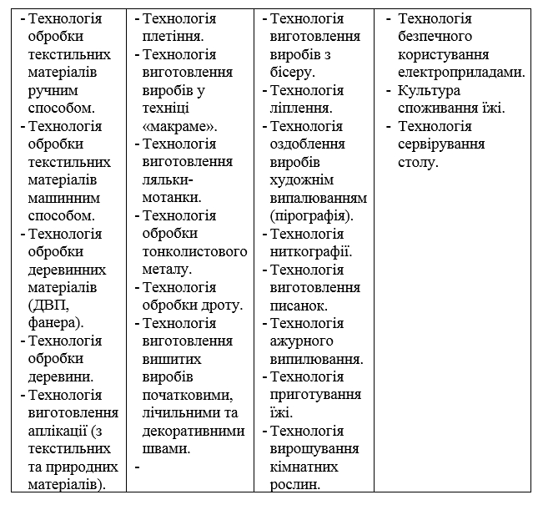
Вибір технологій
Проект 1
Статична іграшка
Проект 3
Ялинкова прикраса
Проект 5
Кухонне приладдя
Проект 2
Підставка під гарячий посуд з термостійкими з’єднаннями
Технології обирають за третьою колонкою таблиці навчальної програми. Повторювати технологію можна лише два рази. Оскільки ми обрали 6 проектів, то мінімальна кількість технологій 3.
Проект 4
Серветниця
Проект 6
Макет транспортного засобу
Технологія обробки деревинних матеріалів
(ДВП, фанера).
Технологія ажурного випилювання.
Технологія обробки деревини.

Slide 10
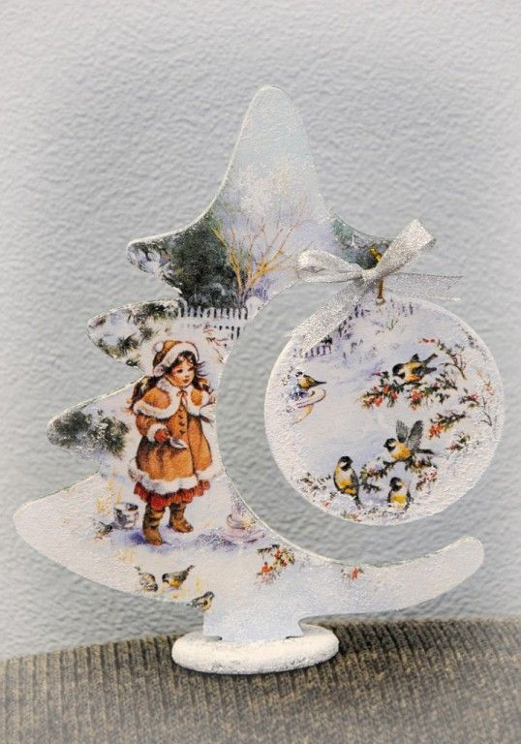
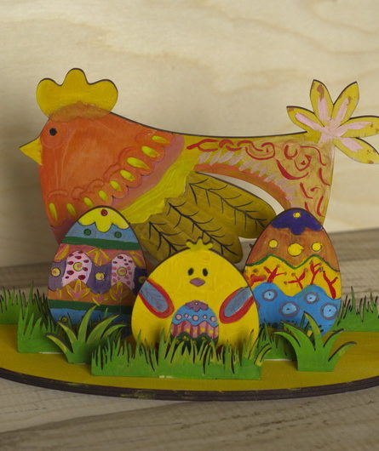
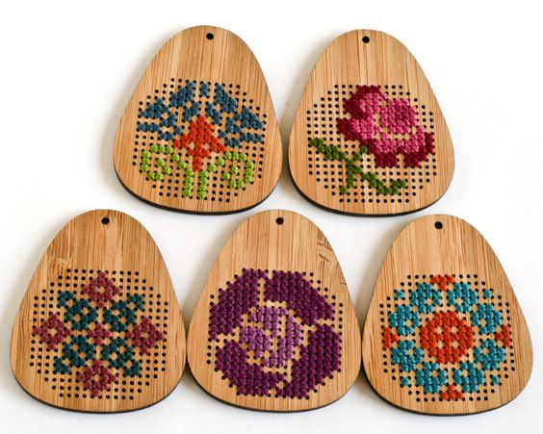
Особливості вибору технологій
Для проекту може обиратися одна основна технологія.
Для проекту може обиратися одна основна і додаткова технологія (декупаж, розпис, контурне різьблення тощо).
Для змішаних класів можна обирати дві основні технології. Наприклад, для хлопчиків «Технологія ажурного випилювання», а для дівчаток «Технологія виготовлення виробів з бісеру».

Slide 11
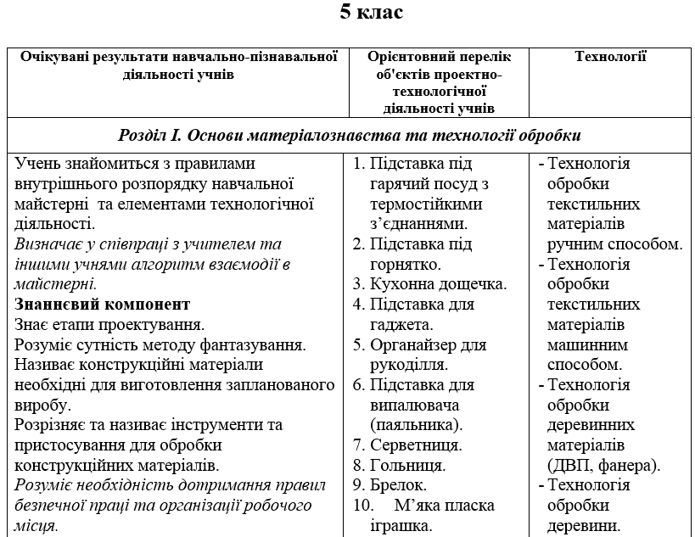
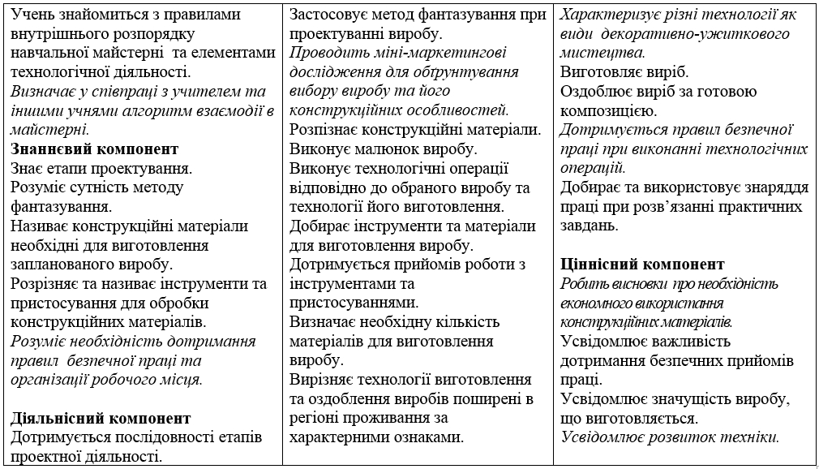
Планування очікувань
Розписуємо для кожного проекту очікувані результати навчально-пізнавальної діяльності учнів з першої колонки таблиці навчальної програми.
Необхідно очікування розподілити між усіма проектами.
Деякі очікування можуть повторюватися з метою закріплення.

Slide 12
Зразки трансформування очікувань в теми та питання до уроку
Очікування в навчальній програмі
Формулювання теми
Учень знайомиться з правилами внутрішнього розпорядку навчальної майстерні та елементами технологічної діяльності.
Визначає у співпраці з учителем та іншими учнями алгоритм взаємодії в майстерні.
Вступ. Правила безпеки та поведінки у шкільній майстерні.
Знає етапи проектування.
Поняття про проектування.
Етапи проектування.
Називає конструкційні матеріали необхідні для виготовлення запланованого виробу.
Фанера як конструкційний матеріал.
Виготовлення та властивості фанери.

Slide 13
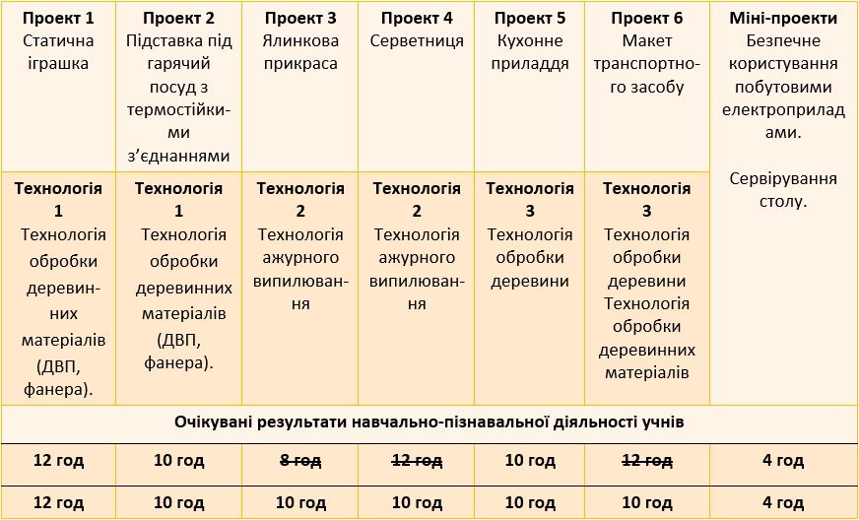
Уточнення годин та остаточний розподіл годин

Slide 14
Вигляд календарного плану
№ уроку | Дата проведення |  | Тема
 | 5-А | 5-Б
Розділ І. Основи матеріалознавства та технології обробки. Об’єкт проектної діяльності №1: статична іграшка. Технологія: технологія обробки деревинних матеріалів (ДВП, фанера).
1-2 |  |  | Вступ. Правила безпеки та поведінки у шкільній майстерні. Ознайомлення із зразками виробів. Вибір об’єкта праці. Поняття про проектування. Етапи проектування. Планування роботи.
3-4 |  |  | Фанера як конструкційний матеріал. Послідовність виготовлення виробу з фанери. Добір та підготовка фанери для виготовлення виробу.
5-6 |  |  | Ручний лобзик. Пристосування для випилювання. Підготовка лобзика до роботи. Прийоми роботи лобзиком.
7-8 |  |  | Розмічання та випилювання виробу з фанери.
9-10 |  |  | Випилювання виробу з фанери.
11-12 |  |  | Технологія шліфування та обпилювання крайок виробу з фанери. Технологія оздоблення виробу з фанери.

Slide 15
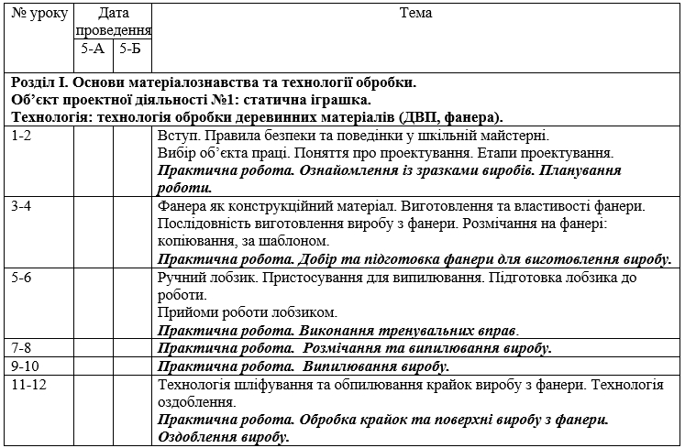
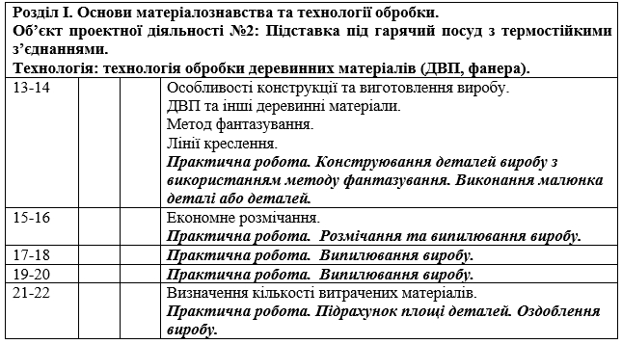
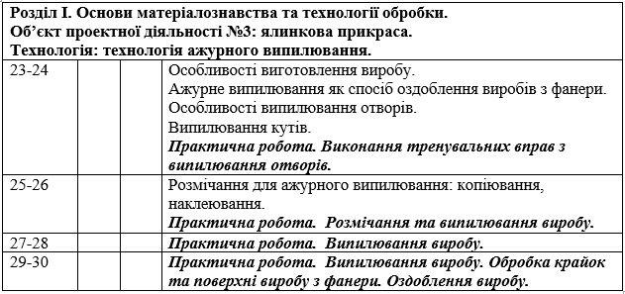
Календарне планування на семестр
Календарне планування на семестр для класу може мати декілька сторінок з табличками, що відповідає кількості проектів.
Показана орієнтовна форма календарно-тематичного планування.
До вказаної форми для зручності учитель може додавати інші колонки: «Домашнє завдання», «Примітка» тощо.

